Slide 1

WeatherApp
Leandro, Duarte, Bastian

Slide 2

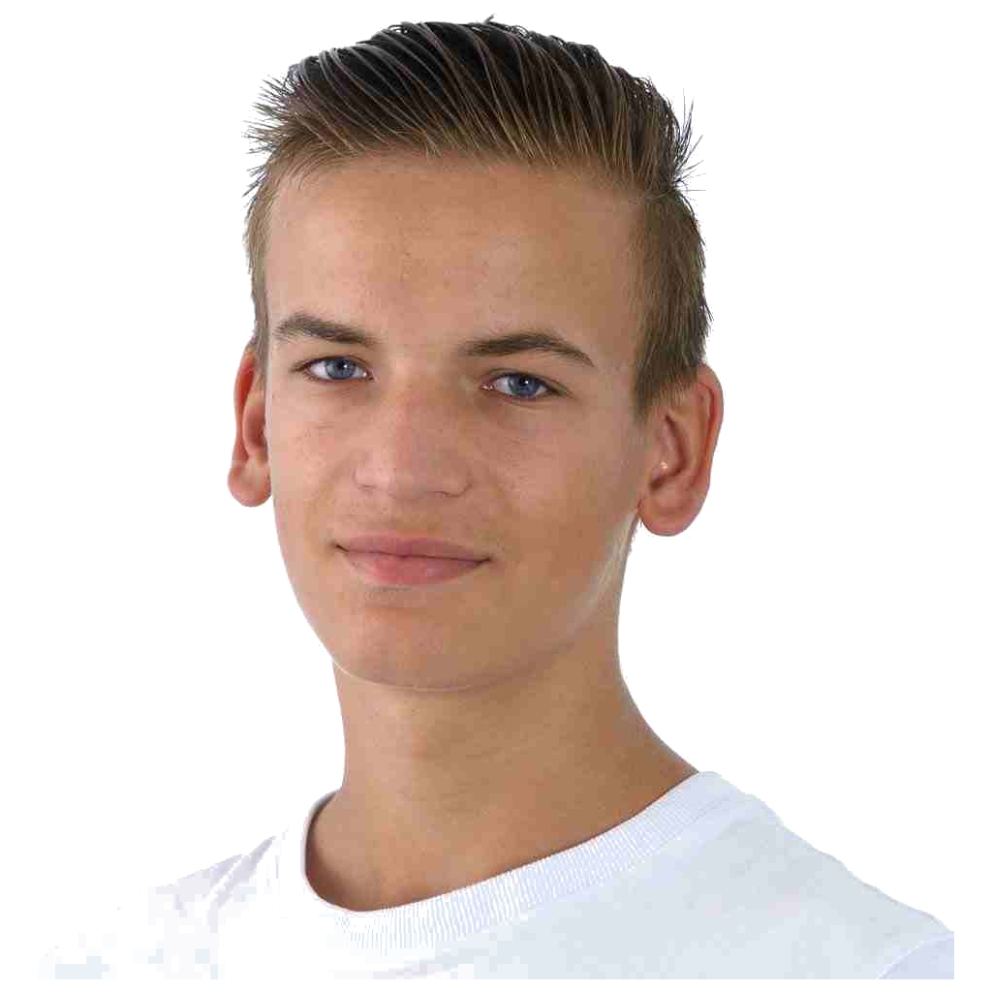
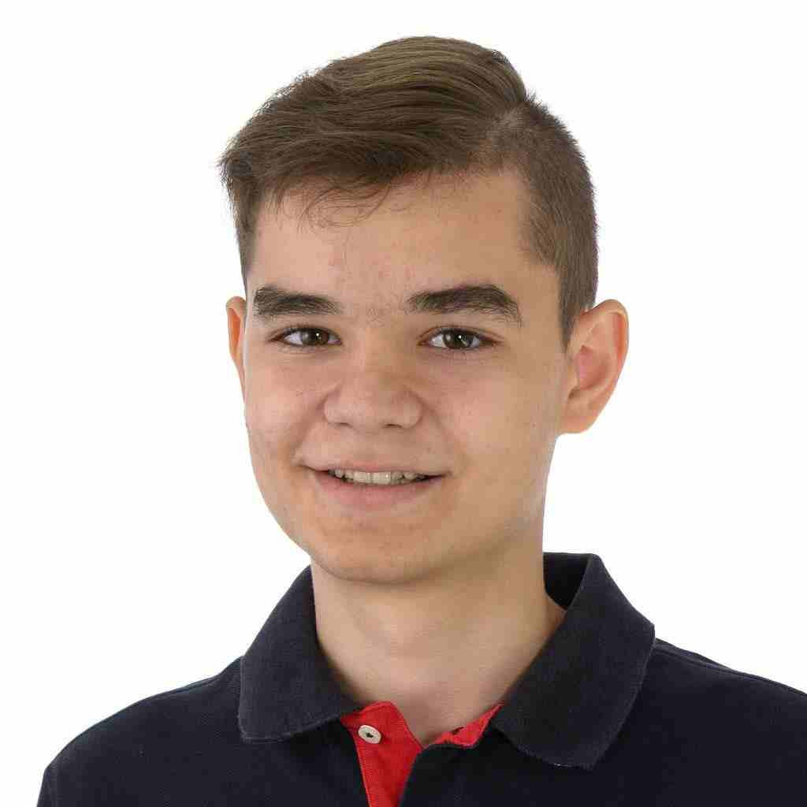
Unseres Team
Duarte Ramos
Noser Engineering
Applikationsentwickler
Bastian Steingruber
SIX
Applikationsentwickler
Leandro Ferreira
Crealogix
Applikationsentwickler

Slide 3
Inhaltsverzeichnis
Unsere Ziele
Unser Ergebnis
Herausforderungen
Unsere Lösungen
Live Demo

Slide 4
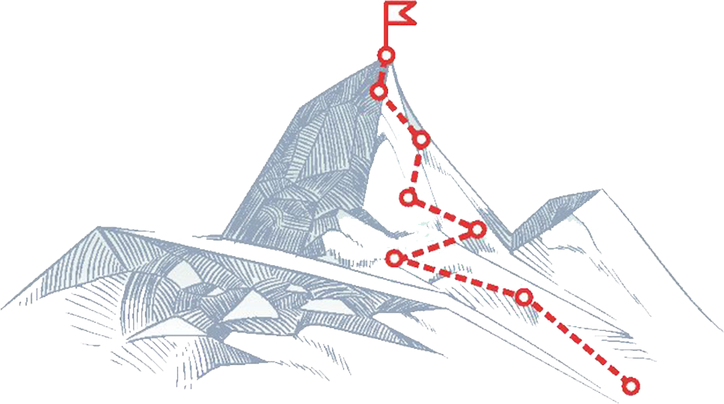
Unsere Ziele
Voll funktionsfähige Wetter app
Jederzeit Zugriff auf die aktuellsten Wetter Daten
Lokale Speicherfunktion deiner Lieblings Städte
Übersichtliches & klares Frontend
Motto «less is more»
Notes:
Die OpenweatherAPI ist eine sehr verlässliche API, welche sekündliche upgedated wird
SQLlight ist für eine solche App die optimale Lösung um lokal Daten zu speichern
Mit dem Motto «less is more» wollen wir den Nutzern eine sehr simple Handhabung der App geben, so, dass sie mit wenigen Tastendrücke zum Ziel kommen
→ Voll funktionsfähige Wetter App bei der …, zudem soll das ganze …, bei dem Frantend haben wir darauf geachtet dass …, und das haben wir alles nach dem Motto «less is more» implementiert, so, dass …

Slide 5
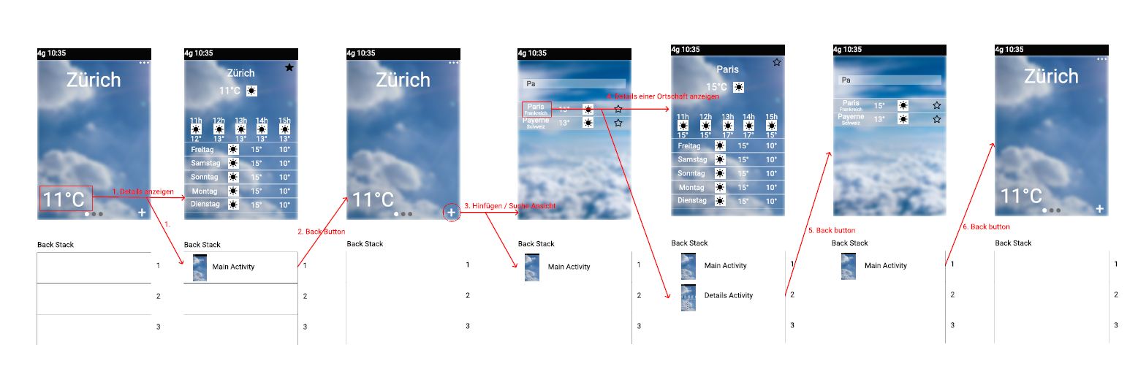
Planung

Slide 6
Inhaltsverzeichnis
Unsere Ziele
Unser Ergebnis
HUnsere Lösungen
erausforderungen
Live Demo

Slide 7
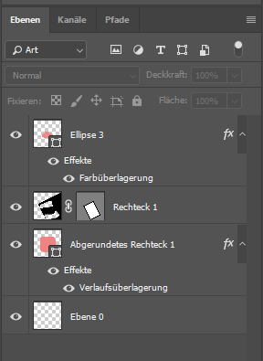


ICON

Slide 8


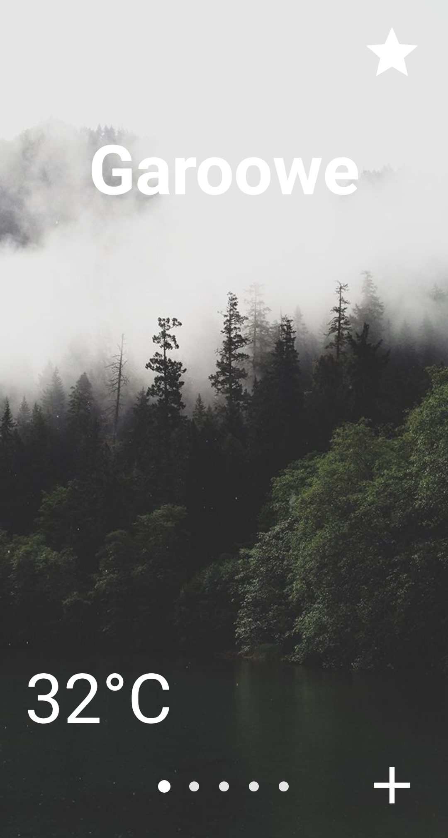

Unser Ergebnis

Slide 9

Unser Ergebnis

Slide 10
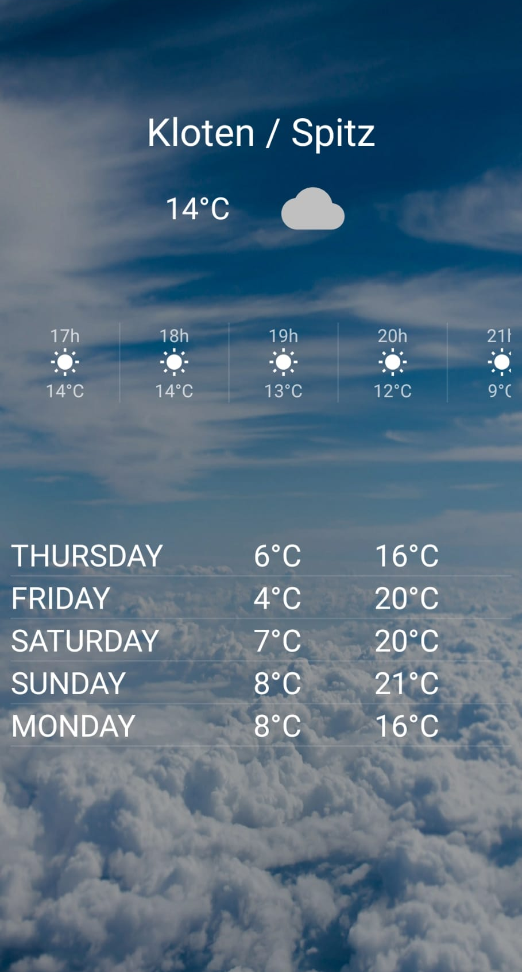
Unser Ergebnis

Slide 11
Unser Ergebnis

Slide 12
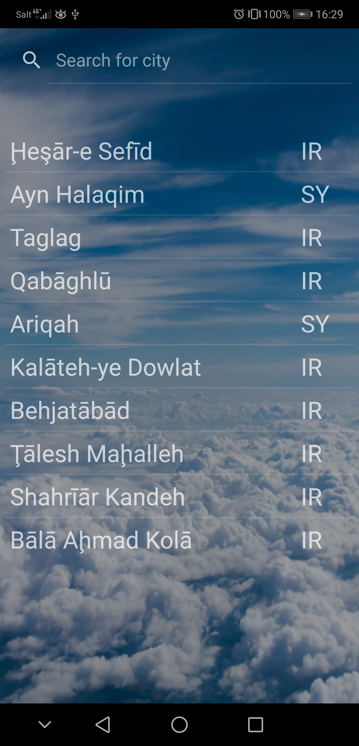
Unser Ergebnis

Slide 13
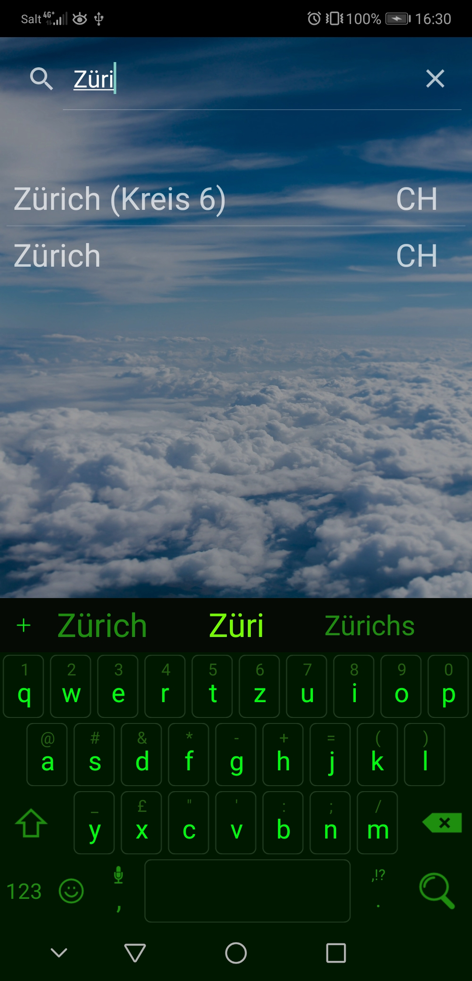
Unser Ergebnis

Slide 14


Bibliotheken
GSON
OKHTTP
Junit
ROOMDB

Slide 15
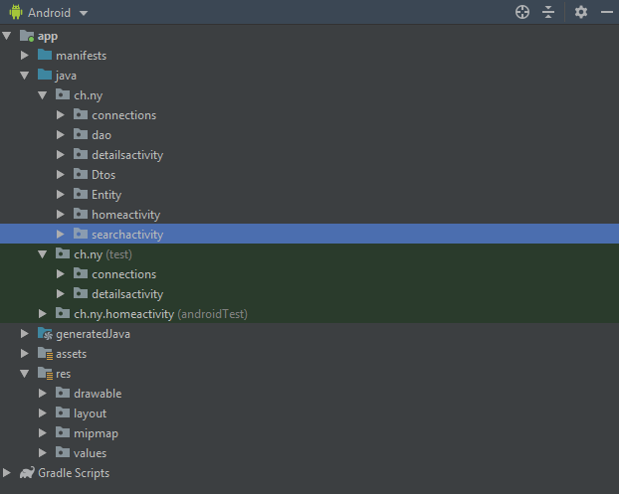
Ordnerstruktur

Slide 16
Inhaltsverzeichnis
Unsere Ziele
Unser Ergebnis
Herausforderungen
Unsere Lösungen
Live Demo

Slide 17

Herausforderungen
Navigation der Favoriten
Ländersuche
Backstack
Scrollen bei Horizontalen Listviews

Slide 18
Inhaltsverzeichnis
Unsere Ziele
Unser Ergebnis
Herausforderungen
Unsere Lösungen
Live Demo

Slide 19

Unsere Lösungen
Pageviewer für horizontale scrollbar
Alle Länder wurden in der DB abgespeichert
Backstack Managing
Recyclerview

Slide 20
Inhaltsverzeichnis
Unsere Ziele
Unser Ergebnis
Herausforderungen
Unsere Lösungen
Live Demo

Slide 21

Live Demo

Slide 22



